Slide 1
Quelle est la moitié de 0,3 ?
Notes:
1

Slide 2
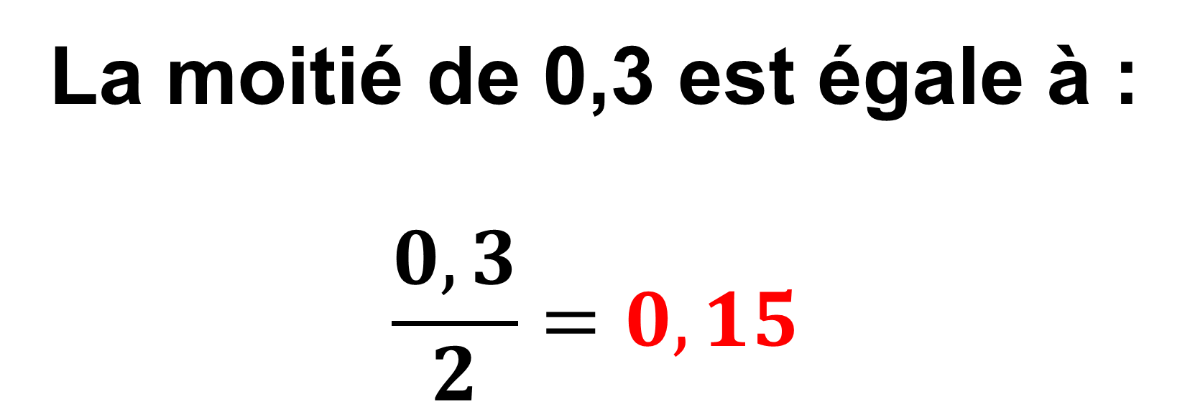
Correction :
La moitié de 0,3 est égale à :
$$\frac{0,3}{2}=0,15$$
Notes:
2

Slide 3
Quel est le quart de 10 ?
Notes:
3

Slide 4
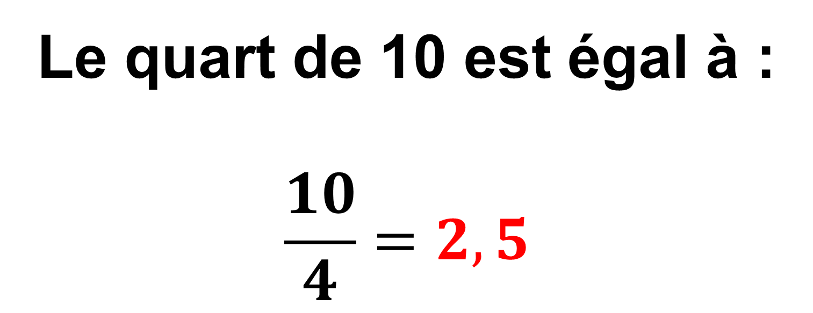
Correction :
Le quart de 10 est égal à :
$$\frac{10}{4}=2,5$$
Notes:
4

Slide 5
2,5 L + 50 cL = ……… L
Notes:
5

Slide 6
Correction :
2,5 L + 50 cL = 250 cL + 50 cL
= 300 cL
= 3 L
Notes:
6

Slide 7
5 kg de pommes coûtent 11 €.
9 kg de ces mêmes pommes coûtent 19,80 €.
Combien coûtent 4 kg de pommes ?
Notes:
7

Slide 8
Correction :
9 kg
19,80 €
5 kg
11 €
9 kg – 5 kg = 4 kg
19,80 – 11 = 8,80 €
Notes:
8

Slide 9
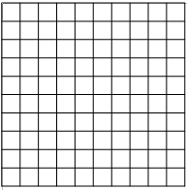
1 m
1 m
1 dm
1 dm
Combien y-a-t-il de carrés de 1 dm de côté ?
Notes:
9

Slide 10
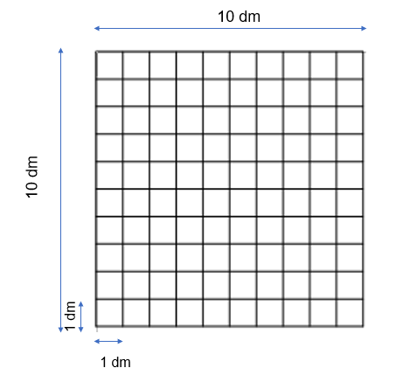
Correction :
Il y a 10 × 10 =100 carrés de 1 dm de côté.
Notes:
10

